Slide 1


PHÒNG GIÁO DỤC VÀ ĐÀO TẠO QUẬN LONG BIÊN
TRƯỜNG MẦM NON BỒ ĐỀ
LĨNH VỰC PHÁT TRIỂN NHẬN THỨC
Đề tài:
So sánh, sắp xếp thứ tự độ lớn 3 đối tượng
Giáo viên: Nguyễn Hoài Thu- Nguyễn Thị Thu Hằng
Lớp : MGB C2

Slide 2
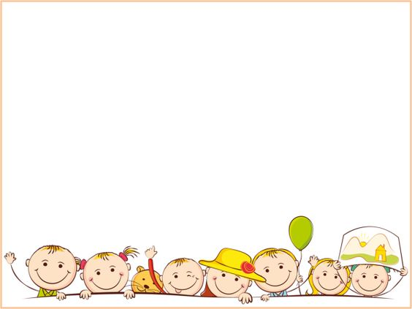

Cô và trẻ hát: “ Đồ dùng bé yêu”

Slide 3
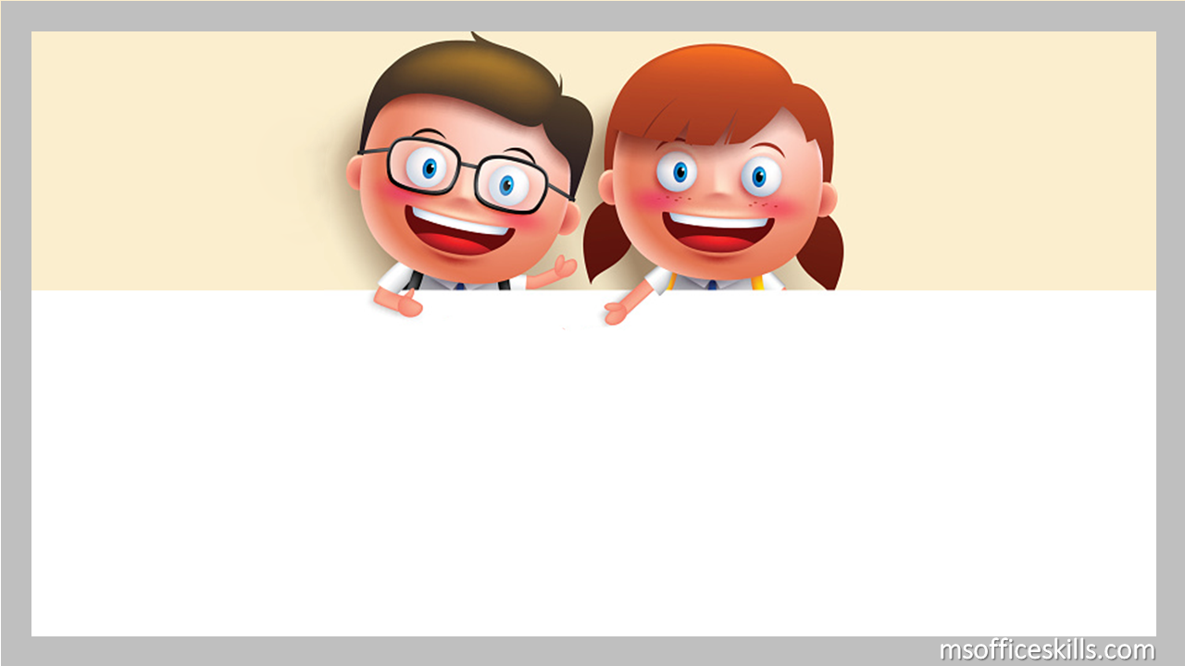
Hoạt động 1:
Ôn so sánh độ lớn 2 đối tượng

Slide 4
Trẻ lên trình bày kết quả

Slide 5
Hoạt động 2:
Dạy trẻ so sánh độ lớn của 3 đối tượng

Slide 6
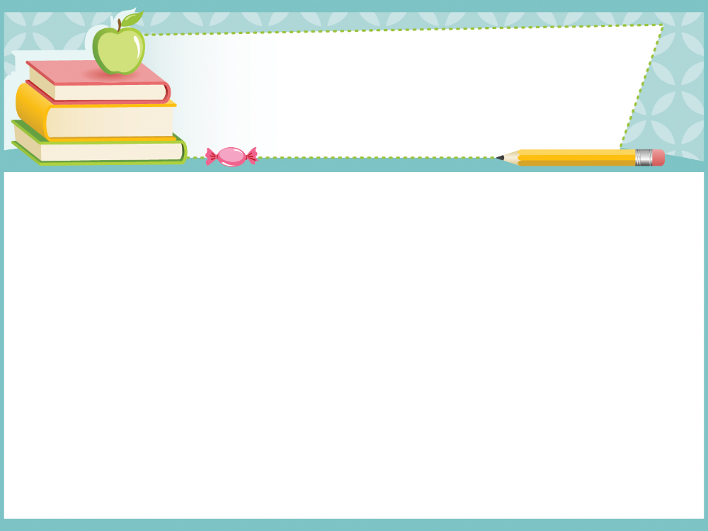
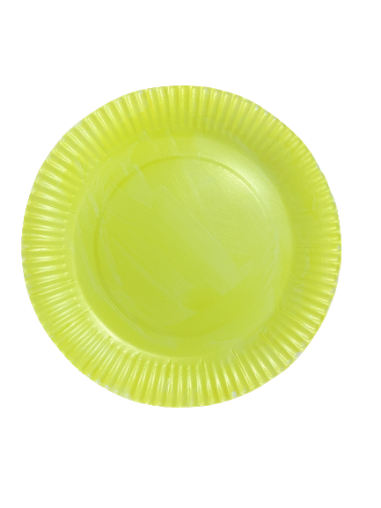
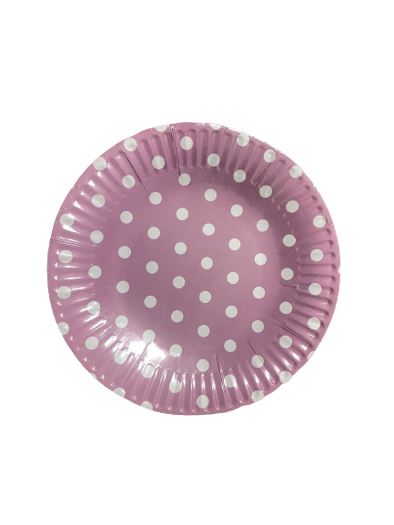
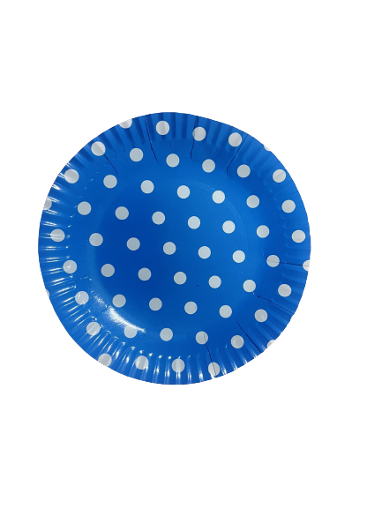

Slide 7
So sánh đĩa màu vàng với đĩa màu hồng

Slide 8
So sánh đĩa màu hồng với đĩa màu xanh

Slide 9
So sánh đĩa màu hồng với đĩa màu vàng và đĩa màu xanh

Slide 10
To nhất
Nhỏ hơn
Nhỏ nhất

Slide 11
So sánh đĩa màu xanh với đĩa màu hồng

Slide 12
Nhỏ nhất
To hơn
To nhất

Slide 13
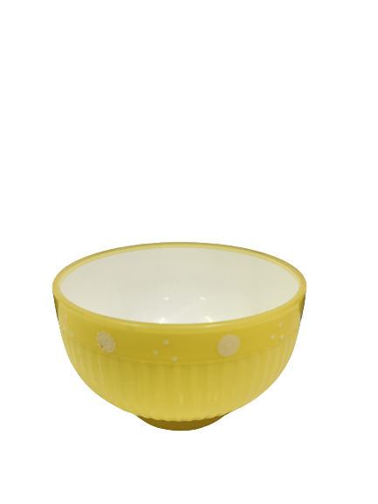
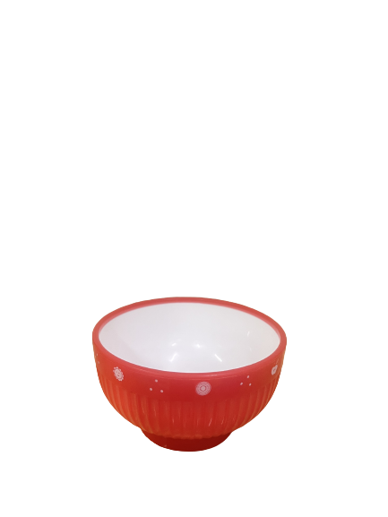
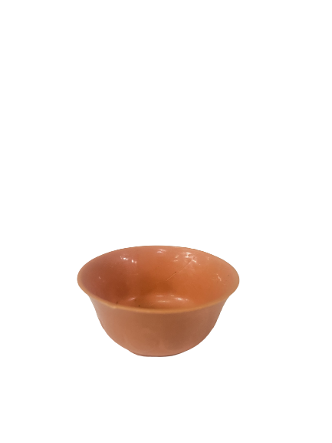
So sánh độ lớn của 3 cái bát

Slide 14

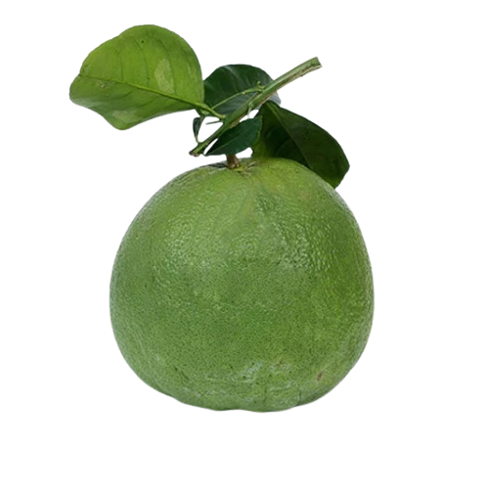
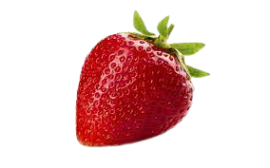
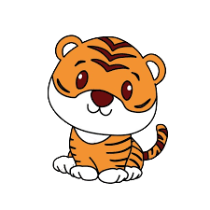

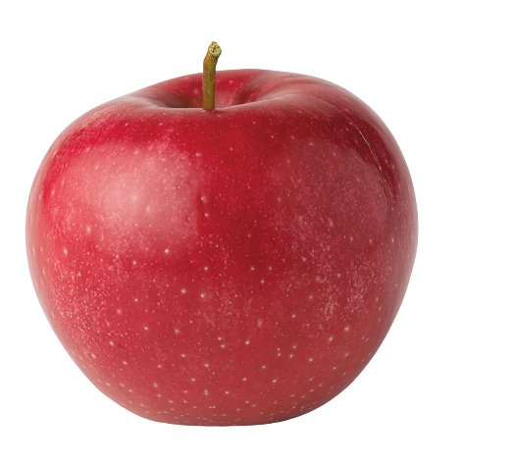
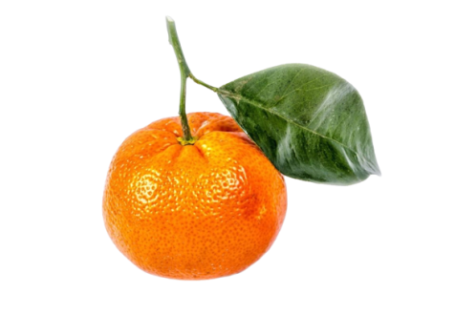
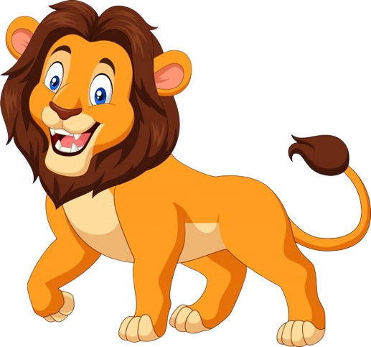
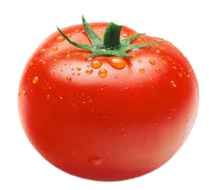
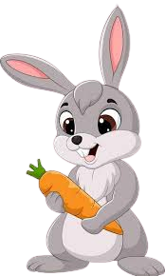
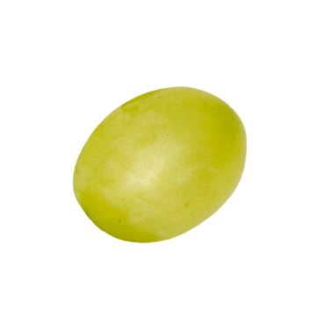

2
1
3

